Slide 1
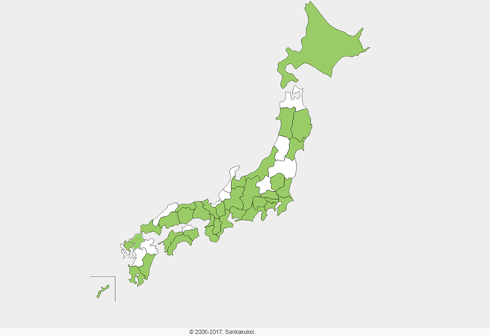
受講生の出身地
（出願時の住所）
単位：人
近畿 | 滋賀 | 2
 | 京都 | 11
 | 大阪 | 19
 | 奈良 | 3
 | 和歌山 | 1
兵庫 | 兵庫 | 136
中国 | 鳥取 | 3
 | 島根 | 0
 | 岡山 | 5
 | 広島 | 2
 | 山口 | 1
四国 | 徳島 | 6
 | 香川 | 0
 | 愛媛 | 1
 | 高知 | 2
九州・ 沖縄 | 福岡 | 1
 | 佐賀 | 1
 | 長崎 | 0
 | 熊本 | 0
 | 大分 | 0
 | 宮崎 | 1
 | 鹿児島 | 2
 | 沖縄 | 5
北海道 | 北海道 | 4
東北 | 青森 | 0
 | 岩手 | 2
 | 宮城 | 2
 | 秋田 | 1
 | 山形 | 0
 | 福島 | 0
関東 | 東京 | 7
 | 神奈川 | 13
 | 茨城 | 1
 | 栃木 | 5
 | 群馬 | 0
 | 埼玉 | 1
 | 千葉 | 2
甲信越・北陸 | 新潟 | 1
 | 山梨 | 2
 | 長野 | 2
 | 富山 | 1
 | 石川 | 0
 | 福井 | 0
東海 | 静岡 | 2
 | 愛知 | 5
 | 岐阜 | 3
 | 三重 | 11
2020年4月現在

